Slide 1
Gestion Finance TSTMG
Thème 3 : Accompagner la prise de décision
Question 10 : Comment gérer la trésorerie pour faire face à ses engagements ?
Chapitre 21 : L'équilibrage de la trésorerie
Chapitre 22 : Le compte de résultat prévisionnel et le bilan prévisionnel
CORRECTION

Slide 2
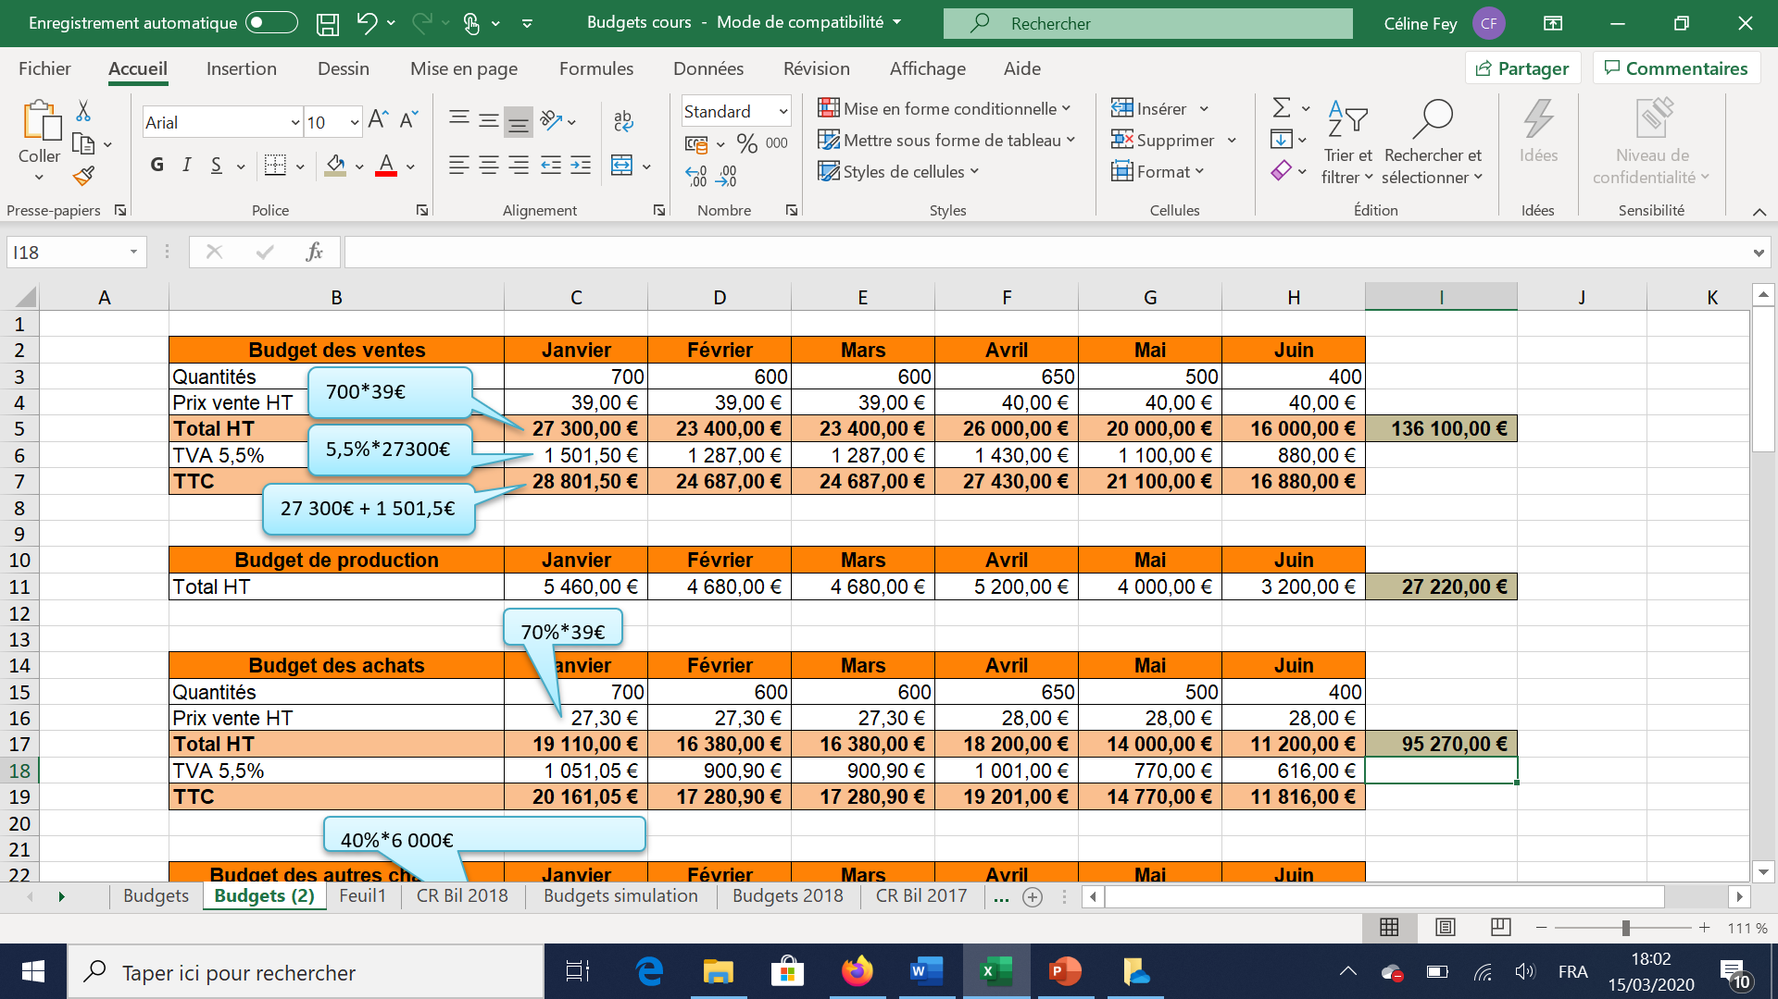
Question n°1

Slide 3
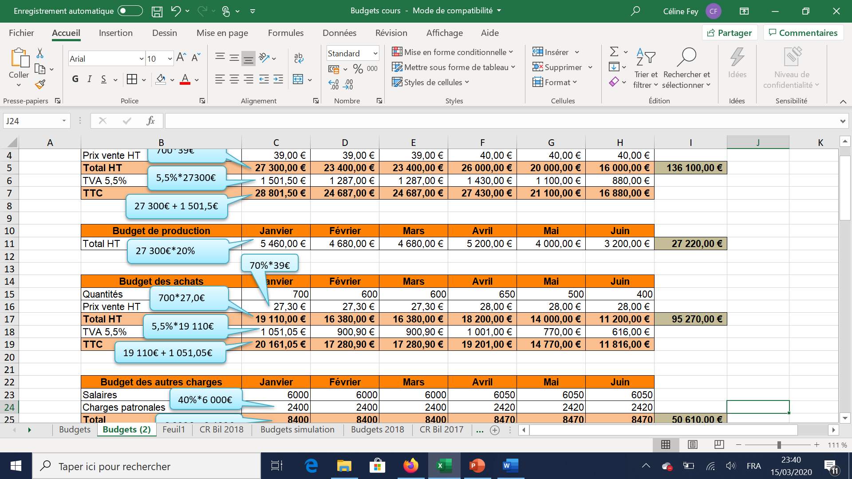
Question n°2

Slide 4
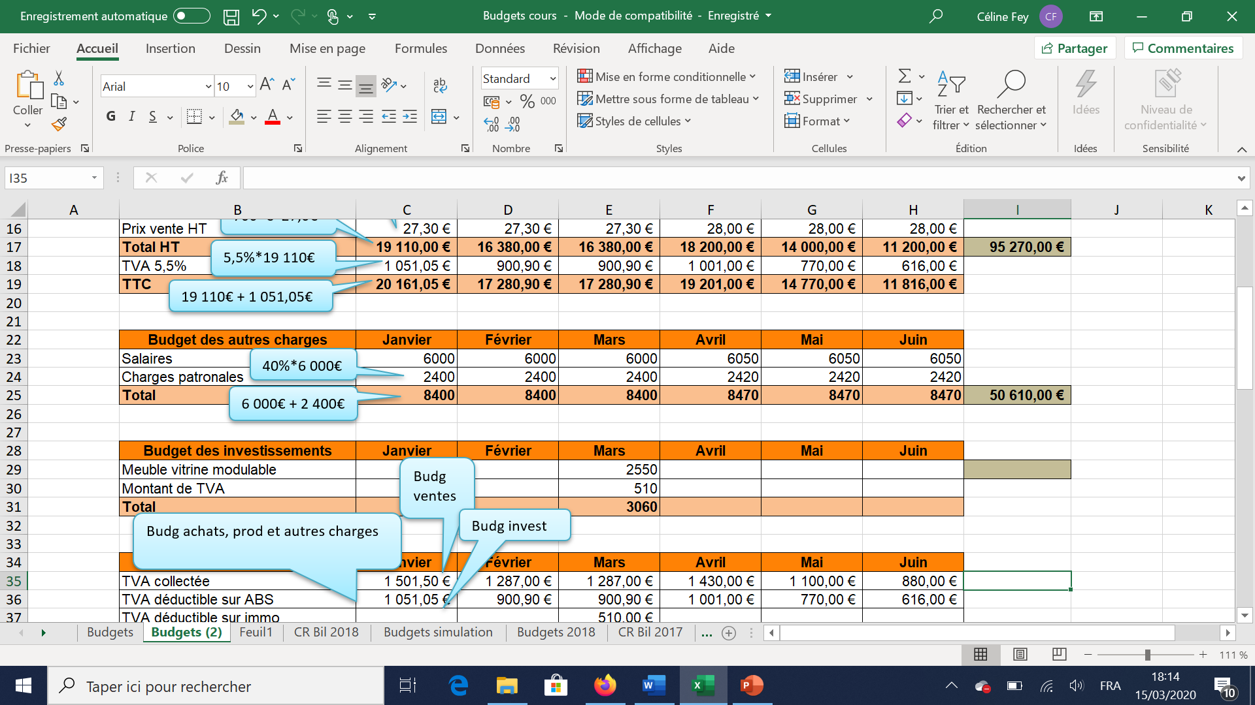
Question n°3

Slide 5
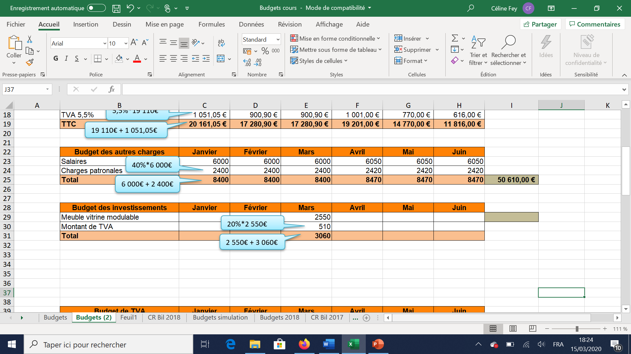
Question n°4

Slide 6
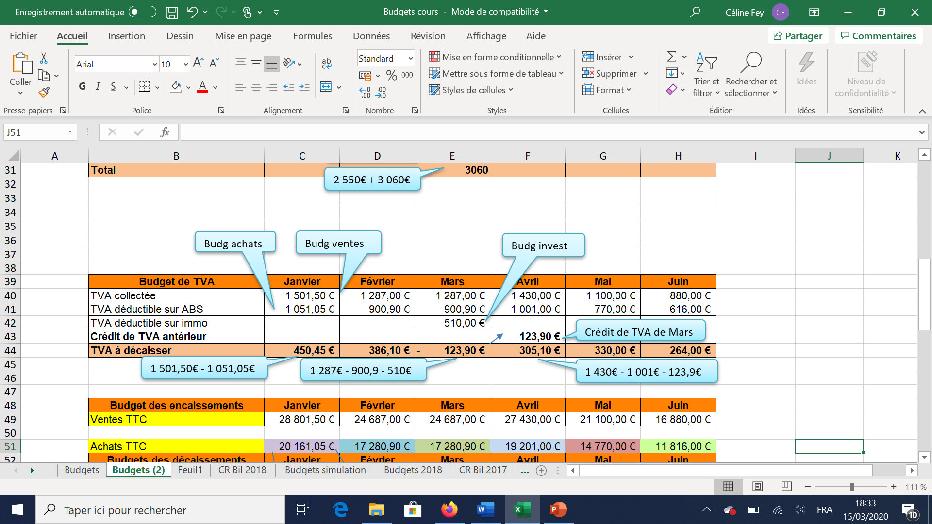
Question n°5

Slide 7
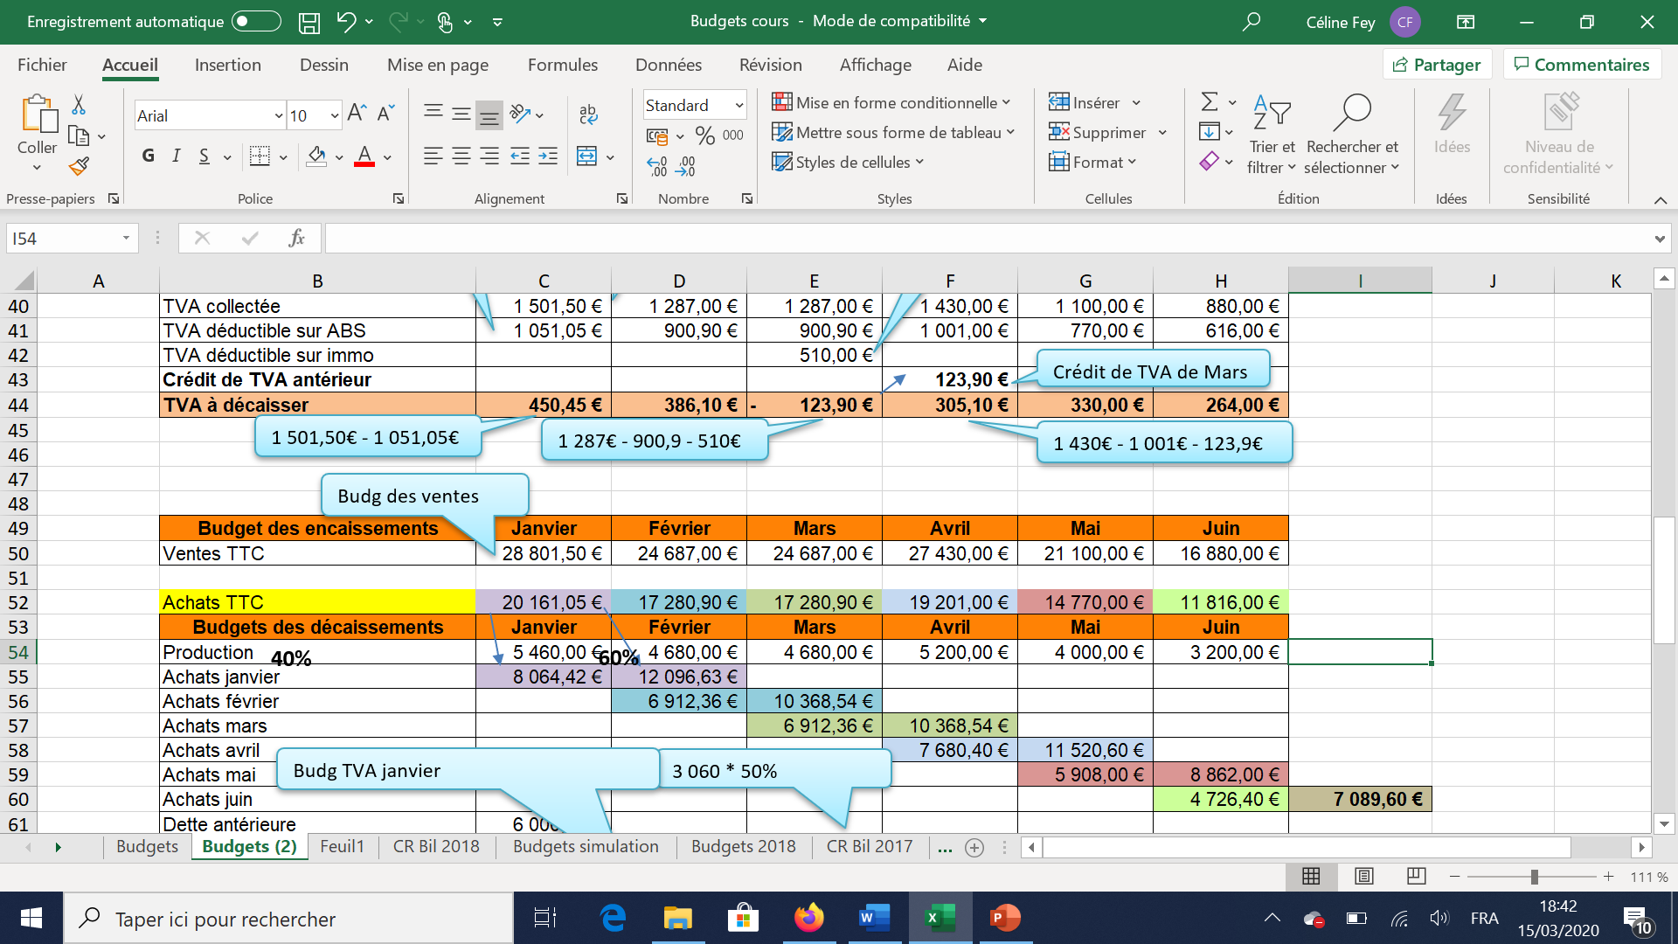
Question n°6
Les ventes apparaissent en TTC dans le budget des encaissements car l’entreprise encaisse les ventes de ses clients en TTC (puis reverse la TVA à l’Etat)

Slide 8
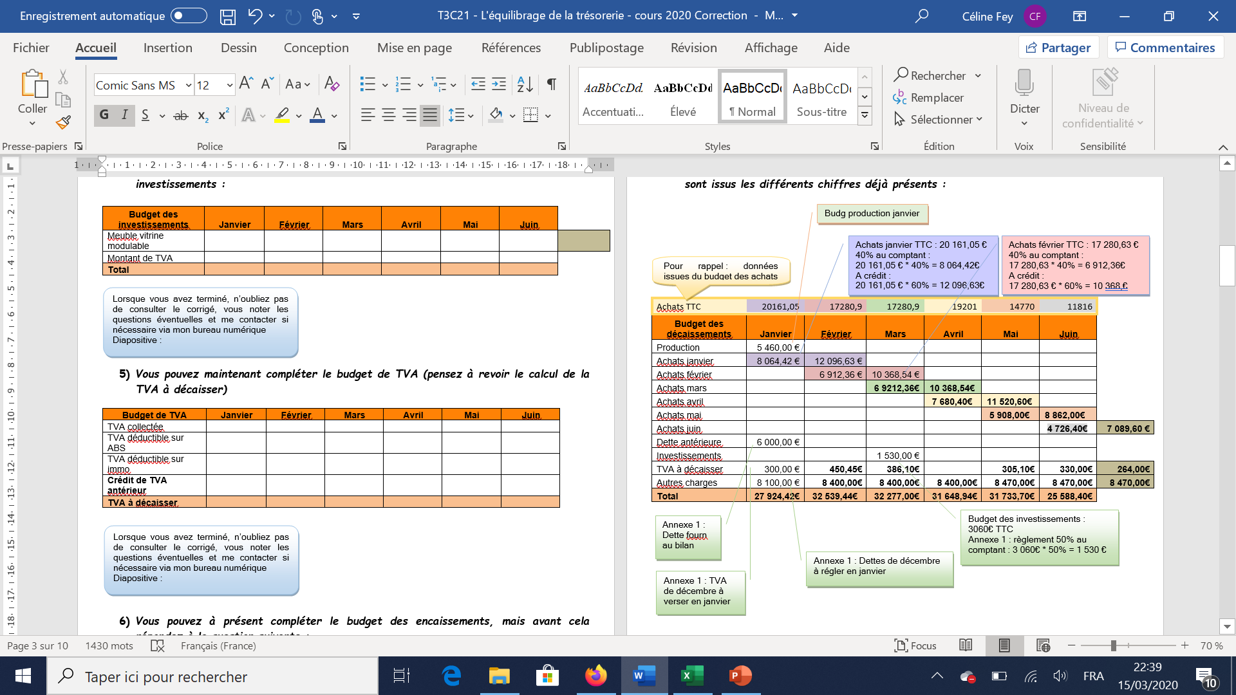
Question n°7

Slide 9
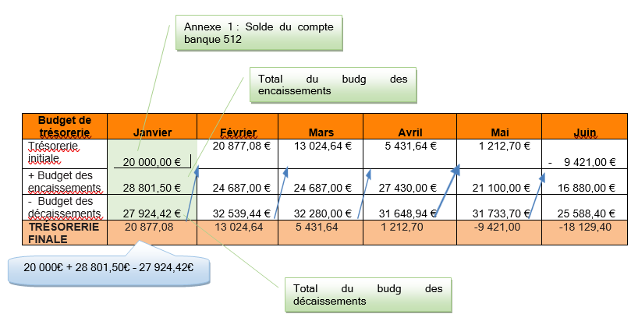
Question n°8

Slide 10
Question n°9
La trésorerie diminue de janvier à juin, elle passe de 20 877,08€ à -18 129,40€. Elle devient négative à partir du mois de mai. La situation se dégrade donc durant le semestre.

Slide 11
Question n°10
Solutions pour ÉQUILIBRER la trésorerie
CT | cessions de VMP | Si l’entreprise dispose de valeurs mobilières de placement (titres acquis dans un but spéculatif), elle peut avoir intérêt à les céder. En effet, ces titres ont été acquis à une période où la trésorerie était excédentaire. Si la trésorerie est dégradée, leur possession ne se justifie plus.
 | recours aux concours bancaires | Les concours bancaires courants sont des crédits ou des prêts accordés à court terme par une banque. Il s’agit souvent de découverts bancaires ou de facilités de caisse (l’autorisation est donnée pour un montant et une durée précis). Des plafonds sont négociés. Leur utilisation est coûteuse pour l’entreprise (intérêts, agios, commissions). Cette solution est simple et souple à mettre en oeuvre.
 | Recours aux comptes courants d’associés | Un ou plusieurs associés peuvent mettre une somme à disposition de l’entreprise, souvent à court terme et rémunérée par des intérêts.
 | Actions sur le BFR | Plus le BFR (besoin en fonds de roulement) est important, plus la trésorerie sera faible (car FRNG — BFR = Trésorerie). L’entreprise peut donc chercher à diminuer ponctuellement ou durablement son BFR pour améliorer sa trésorerie. Pour cela, elle peut : limiter ses stocks, raccourcir les délais de règlement de ses clients rallonger les délais de paiement aux fournisseurs.
LT | emprunt bancaire

Slide 12
Question n°11
Les montants qui apparaissent dans le compte de résultat sont HT car la TVA n’est pas une charge pour l’entreprise. (ni un produit)

Slide 13
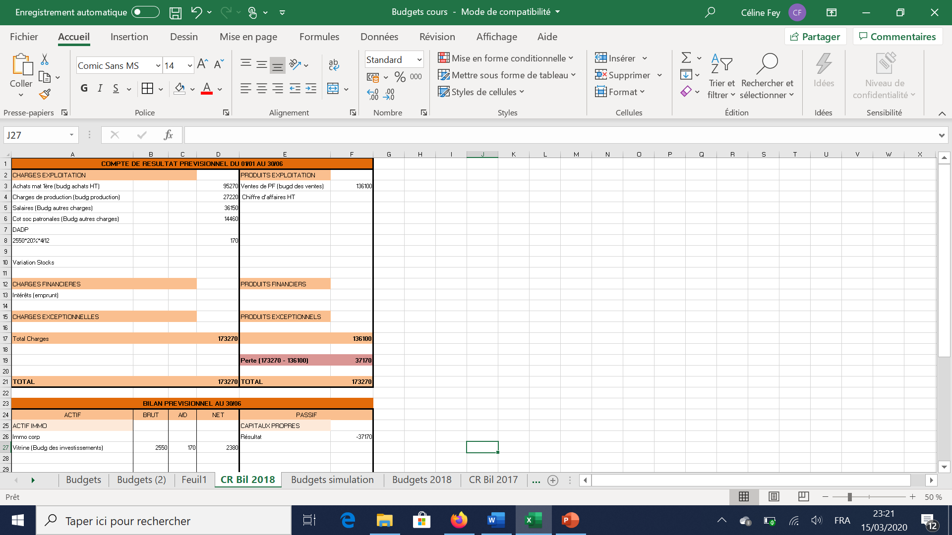
Questions n°12 et 13

Slide 14
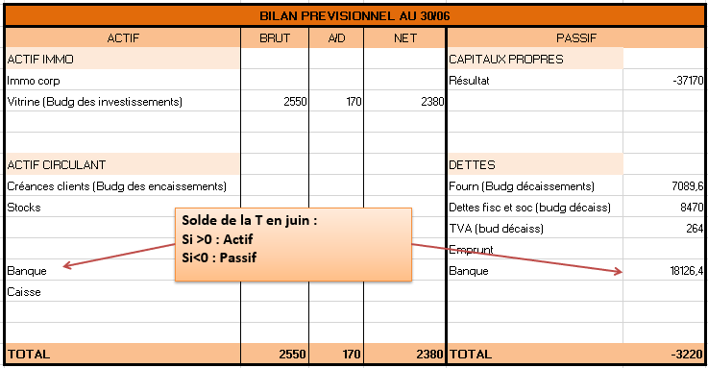
Questions n°14, 15 et 16

Slide 15
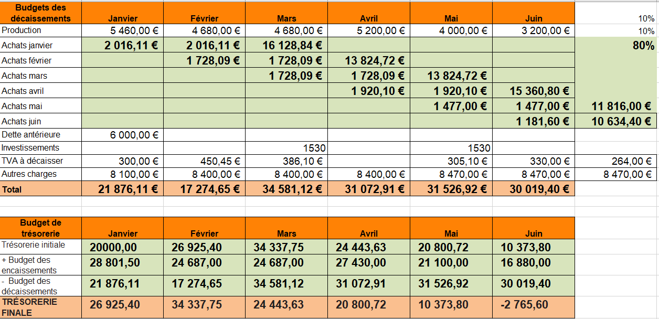
Question n°17

Slide 16
Question n°18
Les nouvelles modalités de paiement auprès des fournisseurs permettraient d’améliorer nettement la situation de la trésorerie, sauf au mois de juin.

